Slide 1
Приголосні дзвінкі та глухі,тверді та м’які
Автор:
Бевз Оксана Вікторівна
вчитель української мови та літератури
Тарасівська ЗОШ І-ІІІ ступенів

Slide 2
“ Незакінчене речення ”
Наука, що вивчає звуки мови - …
В українській мові є … звуків
Усі звуки поділяються на …
Голосні утворюються за допомогою …
Голосних звуків у нашій мові …
Приголосні складаються з …
Їх у мові …
Звуки ми … , а букви …

Slide 3
Спостереження за теоретичним матеріалом
Приголосні звуки
Дзвінкі Глухі
тверді м’які тверді м’ які
[б] - [к] -
[в] - [п] -
[г] - [с] [с']
[ґ] - [т] [т']
[д] [д'] [ф] -
[з] [з'] [х] -
[дз] [дз'] [ц] [ц']
[ж] - [ч] -
[дж] - [ш] -
[л] [л']
[м] -
[н] [н']
[р] [р']
[й]

Slide 4
Запам ’ятай!
Глухі
уСе Це КаФе ПТаХ і ЧаШа
З ДЗ Г - Б Д Г ДЖ Ж
Дзвінкі
в тому числі
Сонорні
Ми ВиНиЛи РіЙ

Slide 5
Запам ’ятай!
Приголосні звуки
тверді: м’які[ ' ]:
[д, т, з, с, ц, л, н, дз, р] [д',т', з',с', ц', л', н',дз',р',й]-
після ь, і, я, ю, є
напівпом’якшені:
[б’, п’, в’, м’, ф’, г’, ґ’,к’, х’, ж’, ч’, ш’,дж’]-
після і, я, ю, є

Slide 6
Запам ’ятай!
Де ти з’їси ці лини, Дзир?
д [йі] д'
т т'
з (Дзир - це ім'я котика) з'
й й
с с'
ц ц'
л л'
н н'
дз дз'
р р'

Slide 7
Запам ’ятай!
Мавпі Буф гука ішак:
- Хей, щ[шч]е їжджу!
- Ґа?
[м’,в’, п’, б’, ф’, г’, к’,ш’,х’,ч’,ж’,дж’,ґ’]

Slide 8
Потренуйся!
Розподільний диктант.
Запишіть слова у два стовпчики:І- ті, що починаються дзвінким приголосним; ІІ- глухими. Поясніть значення незрозумілих слів.
Джерело,тесля, син, льон, хорунжий, корогва, нива, боєць, зілля, шило, чаша, ґанок, цвях, родина, призьба, фіранка, йод, дзвін, вершина.

Slide 9
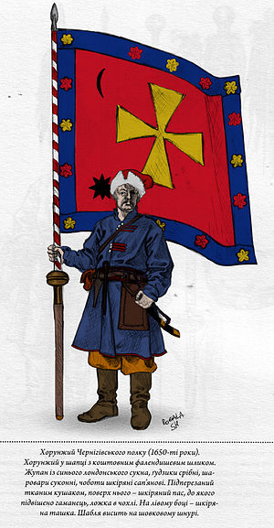
З’ясуй!
За тлумачним словником з'ясувати значення слів: корогва', хорунжий

Slide 10
Орфоепічна хвилинка
Прочитай скоромовку. Який приголосний звук часто повторюється? Потренуйся у швидкій і чіткій вимові приголосних звуків. Стеж за чітким вимовлянням дзвінких приголосних у кінці слів.
Сів шпак на шпаківню,
Заспівав шпак півню:
“ Ти не вмієш так, як я.
Так, як ти, не вмію я.”

Slide 11
Потренуйся!
До поданих слів добери слова, які відрізняються від них тільки м’якими , парними твердому приголосному звуком. Запиши пари слів.
Шал, красен, сіл, постіл, лак, раса, п’ят.
Виконай фонетичний розбір слова дзвінок

Slide 12
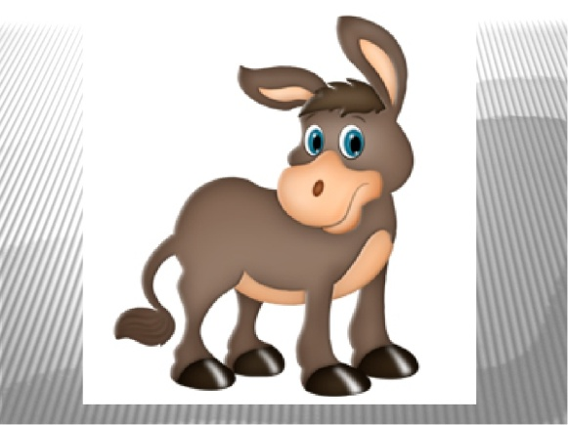
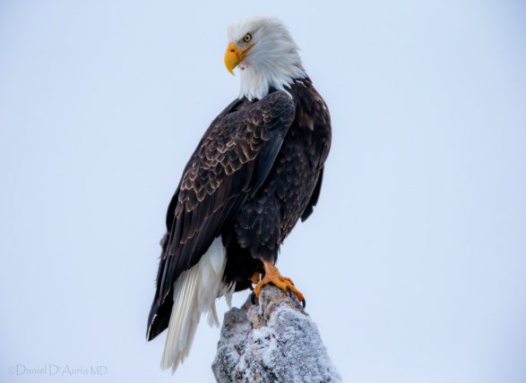
Завдання - жарти
Змінивши один приголосний звук на інший, перетвори свійську тварину на птаха.

Slide 13
Пригадай!
На які групи поділяються приголосні за участю голосу і шуму?
Які приголосні можуть бути м’якими перед ь, і, я, ю, є?
А які тільки напівпом’якшеними?
Наведи приклади пар дзвінких та глухих приголосних.

Slide 14
Експрес - тест
1. В усіх словах приголосні лише м’які в рядку
А куття, пальці, буря
Б соловей, напруга, рюмсати
В б’ється, в’юн, суфле
2. В усіх словах приголосні лише напівпом’якшені в рядку
А суддя, ранок, батько
Б місто, вінок, гірко
В сусід, гусеня,дуга
3. В усіх словах приголосні лише тверді в рядку
А голос, префікс, етап
Б шість, вуж, намет
В луг, спека, голова

Slide 15
Експрес - тест
4. В усіх словах приголосні лише дзвінкі в рядку
А зозуля, ярмо, мандри
Б холод, брат, кістка
В голос, колір, посох
5. В усіх словах приголосні лише глухі в рядку
А словник, тигр, лан
Б птах, хата, список
В небо, кран, суміш
6. Звук [ц'] є в усіх словах рядка
А церква, ціна, левиця
Б качці, місце, цвіркун
В ціль, цятка, цілина

Slide 16
Проаналізуй
Вибери 3 слова, які найбільш точно передають твої відчуття на уроці
Злість
Роздратування
Радість
Байдужість
Упевненість
Задоволення
Насолода
Тривога
Спокій
Натхнення

